Slide 1
CONOCE EL SUELO, CONOCE LA VIDA
Módulo 2: Química del Suelo

Slide 2
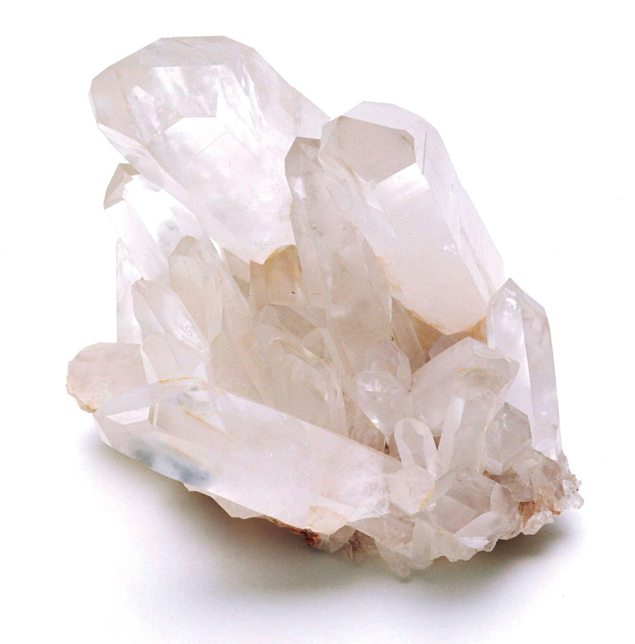
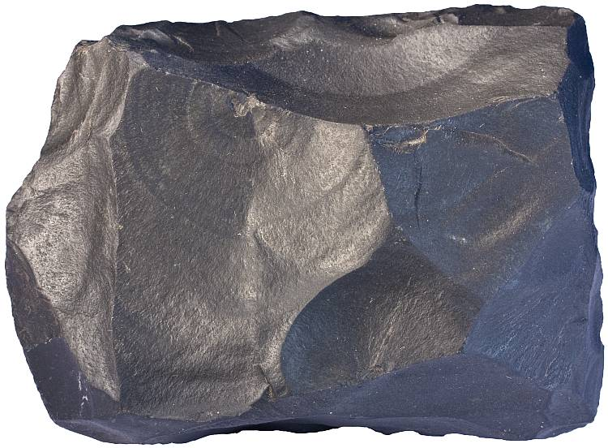
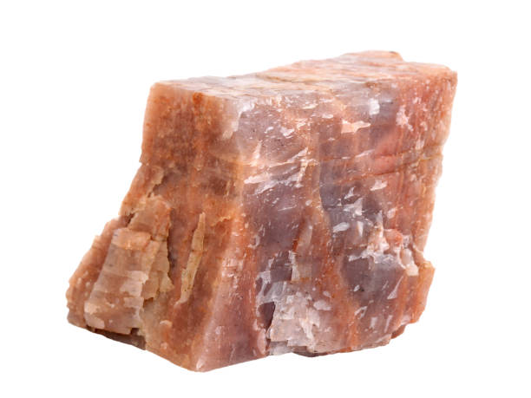
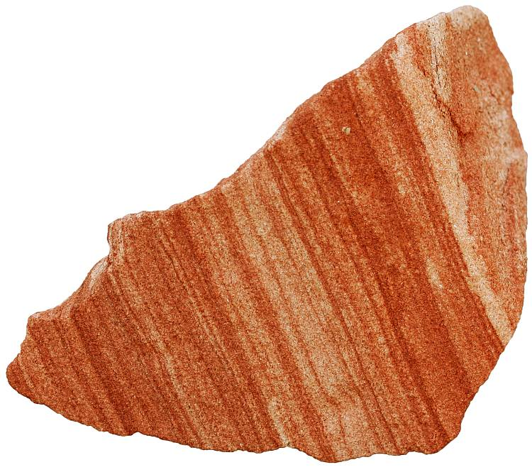
Introducción
Materiales parentales
Cuarzo
Basalto
Feldespato
Arenisca
Notes:
Los suelos se forman a partir de diferentes tipos de rocas y minerales, conocidos como 'materiales madre'. ¿Notas cómo cada una de estas sustancias mostradas aquí se ven distintas? Los suelos que están derivados de ellas también se ven y se comportan de manera distinta.
ENGLISH: Soils are derived from a variety of different rocks and minerals, called “parent materials.” Notice how each of the substances shown here look different? The soils that are derived from them look and behave differently as well.

Slide 3
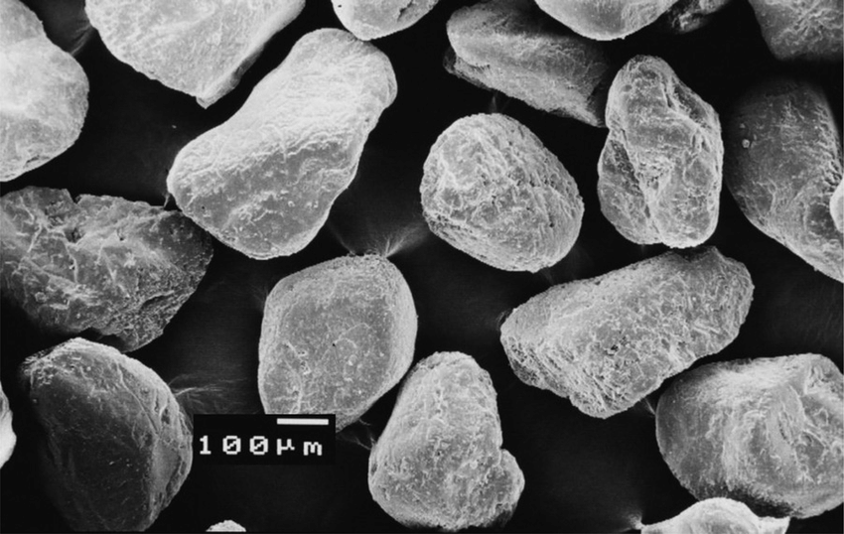
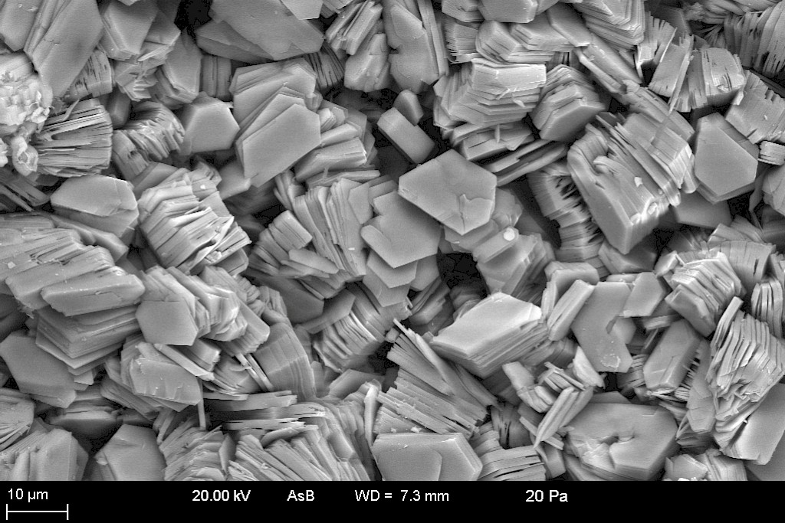
Introducción
Arena
0.05-2.0 mm
Limo
0.002-0.05 mm
Arcilla
<0.002 mm
Fuente: Saleh et al., 2015.
Fuente: Jozefaciuk et al., 2021.
Fuente: Archivo de Arcillas de la Sociedad Mineralógica de Gran Bretaña e Irlanda, y la Sociedad de Minerales de Arcilla (Clay Archive of Mineralogical Society of Great Britain & Ireland and the Clay Minerals Society.)
¡Cada recipiente incluye ejemplos de estas tres partículas primarias del suelo!
Notes:
Estas imágenes muestran los distintos tamaños de las partículas que encontramos en el suelo, así como sus morfologías. Nota que la escala de cada imagen es distinta. Las partículas de arena son relativamente redondas, las partículas de limo son más rugosas, y las partículas de arcilla se ven como conjuntos de placas (laminas muy finas). La estructura física de estas partículas hacen que la arcilla tenga más área superficial comparado con las partículas de arena y limo aún cuando éstas son mucho más pequeñas.
ENGLISH: These images show the different particle sizes of soil, as well as their shapes. Notice that the scale of each image is different. Sand particles are relatively round, silt particles are more jagged, and clay particles exist in very thin sheets. The physical structure of clay gives these particles a much larger surface area than silt and sand particles, even though the clay particles themselves are much, much smaller.

Slide 4
Introducción
Típicamente, las superficies de de partículas de arena no tienen carga (ej. Si₂O₄)
Las superficies de las partículas de arcilla generalmente tienen una carga negativa (ej. SiAlO₄⁻ )
Notes:
Además de tener una gran área superficial, las partículas de arcilla tienen un número grande de lugares de reacción cargados negativamente. Las partículas de arena y de limo tienen pocos o ningun lugares con carga, haciéndolas menos reactivas.
ENGLISH: In addition to having a very high surface area, clay particles also have a large number of negatively charged reaction sites. Sand and silt particles have no or few charged sites, making them less reactive.

Slide 5
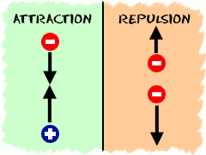
Introducción
La capacidad de intercambio catiónico de un suelo (CIC) es una medida que observa la cantidad total de superficies cargadas negativamente en el suelo capaces de adsorber cationes.
Un suelo con un CIC alto podrá capturar y retener una mayor cantidad de cationes que un suelo con CIC bajo.
Tanto la arcilla como la materia orgánica tienen un CIC alto.
ATRACCIÓN
REPULSIÓN
Notes:
Los lugares de reacción con carga negativa de las partículas de arcilla pueden reaccionar con iones de carga positiva (cationes), como un imán, manteniendo los cationes en su lugar y sin permitir que se muevan, a menos que un catión con un cargador positivo más fuerte los empuje de ahí. Mientras más sitios de reacción con carga negativa haya, más cationes podrá retener un suelo. Así es como los suelos eliminan los contaminantes del agua.
ENGLISH: The negatively-charged reaction sites on clay particles can react with positively-charged ions (cations) like a magnet, holding the cations in place and not allowing them to move unless a cation with a stronger positive charger pushes them off. The more negatively charged reaction sites, the more cations a soil can hold. This is how soils remove contaminants from water.

Slide 6
Introducción
Cl⁻
Ca⁺
K⁺
Ca⁺
NO₃⁻
Cl⁻
NO₃⁻
K⁺
K⁺
NO₃⁻
Cl⁻
Ca⁺
Notes:
Las animaciones muestran cómo los iones cargados positivamente (cationes) se mueven hacia las partículas del suelo cargadas negativamente, y viceversa.
ENGLISH: Animations show how positively charged ions (cations) move toward negatively-charged soil particles, and vice versa.

Slide 7
Actividad: El Suelo es un filtro
Objetivos
Los alumnos descubrirán que los suelos filtran física y químicamente las impurezas del agua.
Los alumnos descubrirán el rol del suelo en la creación de agua potable limpia.
Cumple con los siguientes Estándares Científicos de Próxima Generación (Next Generation Science Standards):
PS1.A: Estructura de la materia
PS1.B: Reacciones químicas

Slide 8
Actividad: El suelo es un filtro
Materiales and Preparación
Palillos de diente
Vasos de papel de 3oz y 5oz
Arena de juego
Suelo natural
Kool-Aid con sabor a uva (violeta/morado)
Colorante de comida (“food coloring”) de otros colores (ej. verde, rojo, anaranjado, amarillo).
“flotadores”

Slide 9
Actividad: El suelo es un filtro
*Nota: Los resultados son más espectaculares si la arena de juego se ha tamizado para eliminar las partículas más pequeñas. Si no tienes tamices de suelo, puedes utilizar un colador o un colador de espaguetis si los huecos son pequeños. Una malla sujetada a un marco también podría funcionar como cernidor.

Slide 10
Actividad: El suelo es un filtro
Antes de comenzar la actividad, plantea a los alumnos algunas preguntas atractivas:
¿Qué es un filtro? ( Muestra un filtro de café o una bolsa de té para facilitar el diálogo).
El suelo, ¿puede ser un filtro?
¿Todos los suelos funcionan igual?

Slide 11
Actividad: El suelo es un filtro
Desarrollo de una hipótesis:
Explique brevemente el experimento.
Utilizaremos dos sustratos: uno de arena sola y otro de arena con suelo natural encima (la arena mantiene el suelo natural en el vaso). Añadiremos agua sucia y Kool-aid a cada una de estas tierras para ver qué sale.

Slide 12
Actividad: El suelo es un filtro
Desarrollo de una hipótesis:
Explique brevemente el experimento.
Asigne a los alumnos a formular hipótesis y completar la tabla
Para el agua sucia: ¿Qué le ocurrirá a los “flotadores”?
Para el agua con Kool-aid: ¿De qué color saldrá el fondo?

Slide 13
Actividad: El suelo es un filtro
Tabla de Hipótesis
 |  | Agua Sucia | Kool-aid
Arena | Hipótesis
 | Observaciones
Suelo | Hipótesis
 | Observaciones

Slide 14
Actividad: El suelo es un filtro
Montaje experimental
Toma cuatro vasos de 5 oz con agujeros en el fondo y llénalo hasta la mitad con arena.
2. Coloca cada uno de los vasos de 5oz con arena dentro de un vaso de 3oz. Coloca un palillo de dientes entre los vasos para que el aire pueda salir del vaso inferior.

Slide 15
Actividad: El suelo es un filtro
Métodos: Arena + Agua Sucia
Vierte un poco del agua sucia en el vaso de 5oz.
Observa cómo el agua se filtra hacia el vaso inferior.
Observa: ¿Qué ocurre con las cosas que flotan en el agua?
Documenta: Anota tus observaciones en la tabla.

Slide 16
Actividad: El suelo es un filtro
Métodos: Arena + Kool-aid
Vierte un poco del agua sucia en el segundo vaso de 5oz.
Observa cómo el agua se filtra hacia el vaso inferior.
Observa: ¿De qué color es el Kool-aid que entra en el vaso? ¿De qué es el color es el agua que se acumula en el vaso inferior?
Documenta: Anota tus observaciones en la tabla.

Slide 17
Actividad: El suelo es un filtro
Métodos: Suelo natural + Agua sucia
Coloca una capa pequeña de arena en el fondo del tercer vaso de 5oz, luego añade suelo natural sobre la arena.
Vierte un poco del agua sucia en el vaso superior.
Observa: ¿Qué ocurre con las cosas que flotan en el agua?
Documenta: Anota tus observaciones en la tabla.

Slide 18
Actividad: El suelo es un filtro
Methods: Topsoil + Kool-Aid
Coloca una capa pequeña de arena en el fondo del tercer vaso de 5oz, luego añade suelo natural sobre la arena.
Vierte un poco del Kool-aid en el vaso superior.
Observa: ¿De qué color es el Kool-aid que entra en el vaso? ¿De qué es el color es el agua que se acumula en el vaso inferior?
Documenta: Anota tus observaciones en la tabla.

Slide 19
Actividad: El suelo es un filtro
Discusión:
Compara: Observa el agua del vaso inferior (filtrado) de los cuatro vasos, ¿son del mismo color?
Según lo que hemos aprendido hoy, ¿que crees que causó las diferencias en el color del filtrado entre los sustratos de arena y de suelo natural?
Notes:
El agua filtrada debe variar de color entre los cuatro vasos. Esto se debe a las cargas del suelo arcilloso frente a la nula (o escasa) carga de la arena.
ENGLISH: Filtrate water should vary in color between the four cups. This is due to the charges of the clay soil versus no (or little) charge in the sand.

Slide 20
Actividad: El suelo es un filtro
Discussion
Recuerda que el azul y el rojo forman el morado. Las partículas de suelo y materia orgánica tienen muchas cargas negativas en su superficie (CIC alta)
A partir del color del agua que se filtró de los sustratos, ¿qué puedes inferir sobre la CIC de los dos tipos de sustrato utilizados aquí?
Notes:
El agua debe tener un color rosado. Esto significa que el colorante azul (cargado positivamente) quedó retenido en el suelo, y la mayor parte del colorante rojo (cargado negativamente) no.
ENGLISH: The water should come out a pink-ish color. This means that the blue dye (positively charged) was retained in the soil, and most of the red dye (negatively charged) was not.

Slide 21
Mensaje final
El suelo filtra de forma natural el agua que cae en forma de lluvia y entra a los ríos.
El suelo filtra muchas sustancias químicas del agua, así como hizo con el Kool-aid de uva.
Estas mismas técnicas se utilizan para purificar las aguas residuales que provienen de las casas, ciudades, industrias y operaciones grandes de ganadería.
¡Un suelo sano es importante para tener
agua potable y segura para beber!

Slide 22
Soil pH Activity
Objetivos
Los alumnos aprenderán los efectos del pH del suelo en la disponibilidad de nutrientes.
Cumple con los siguientes Estándares de Ciencias de Próxima Generación (Next Generation Science Standards):
PS1.A: Estructura de la materia
PS1.B: Reacciones químicas

Slide 23
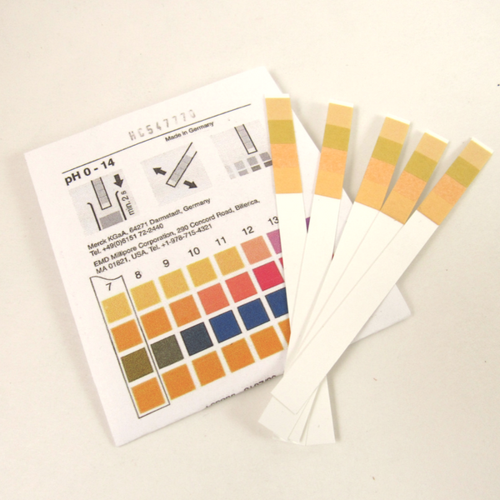
Actividad: pH del suelo
Materiales
Papel indicador de pH
Agua destilada
Suelo
Frasco de muestras con tapa
Alternativa- vaso con agitador

Slide 24
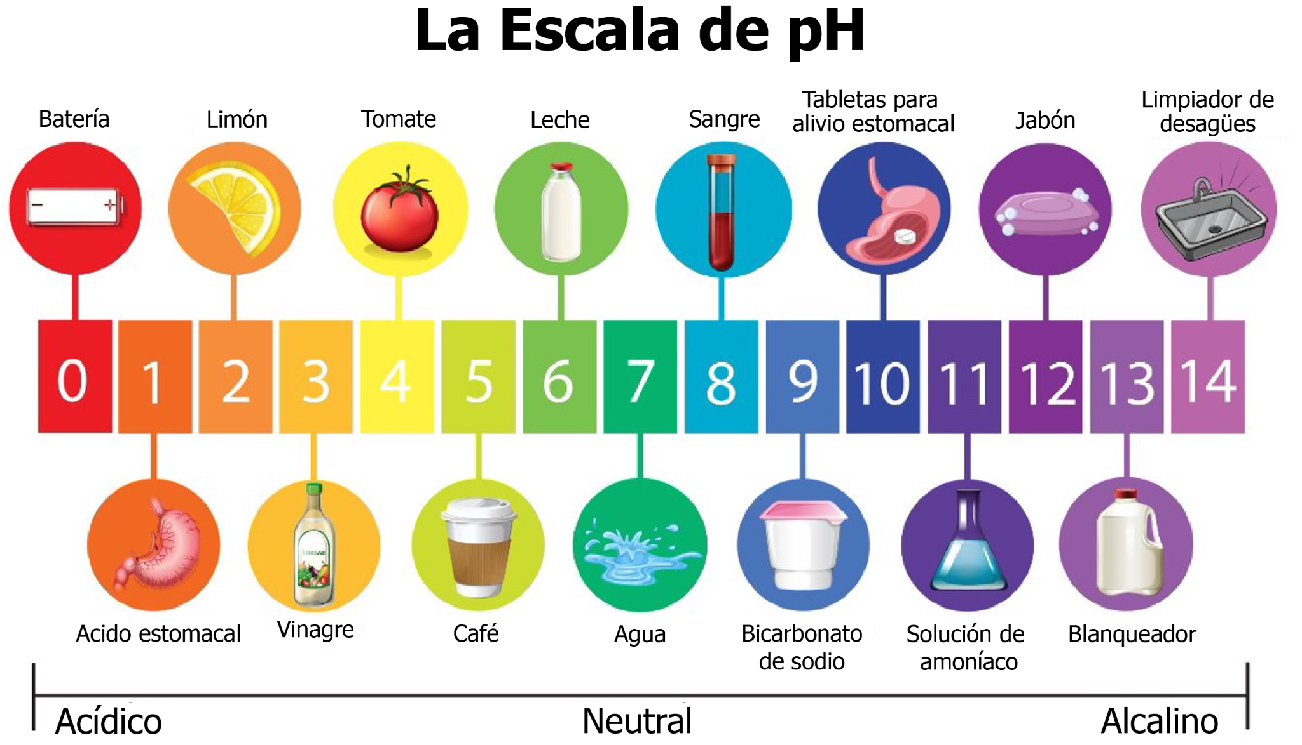
Actividad: pH del suelo
Notes:
Utiliza un diagrama para describir la escala de pH. Para los alumnos más jóvenes, puedes hablar de sustancias ácidas comunes, como los limones, y de cómo su sabor ácido se debe a su acidez. Para los alumnos mayores, puedes describir la relación entre el pH y la concentración de iones de hidrógeno en una sustancia: pH = -log(H+).
ENGLISH: The water should come out a pink-ish color. This means that the blue dye (positively charged) was retained in the soil, and most of the red dye (negatively charged) was not.

Slide 25
Actividad: pH del suelo
Comienza reflexionando con los alumnos sobre las razones por las que el pH del suelo podría ser importante.
¿En qué otros ámbitos es importante el pH?
Cocina
Hábitats acuáticos
¡En el suelo!
Notes:
Muchos estudiantes no sabrán por qué el pH del suelo podría ser importante, es posible que necesiten apoyo de la persona instructora para identificar las razones.
ENGLISH: Many students will not know why soil pH might be important, so the instructor may need to help them along with this.

Slide 26
Actividad: pH del suelo
There are 16 necessary nutrients for plant growth:
P, N, C, H, O, K, S, Mn, Ca, Fe, Mg, Cl, B, Cu, Mo, Zn
Fósforo
Nitrógeno
C arbono
Hidrógeno
O
xígeno
Potásio
Azufre
Manganeso
Calcio
Hierro
Magnesio
Cloro
Boro
Cobre
Molibdeno
Zinc
Notes:
Más información: https://endofite.com/essential-plant-nutrients/.
Nota: los distintos sitios web tienen versiones algo diferentes de esta lista, pero los principales nutrientes necesarios para las plantas son los mismos.
ENGLISH: More information: https://endofite.com/essential-plant-nutrients/. Note: different websites have slightly different versions of this list, but the major plant necessary nutrients are the same.

Slide 27
Actividad: pH del suelo
¡Usemos mnemónicos!
“Pancho casi me niega café, mis galletas club cubiertas mostaza”
PNCHO KS Mn CaFe Mg CLB Cu MoZn

Slide 28
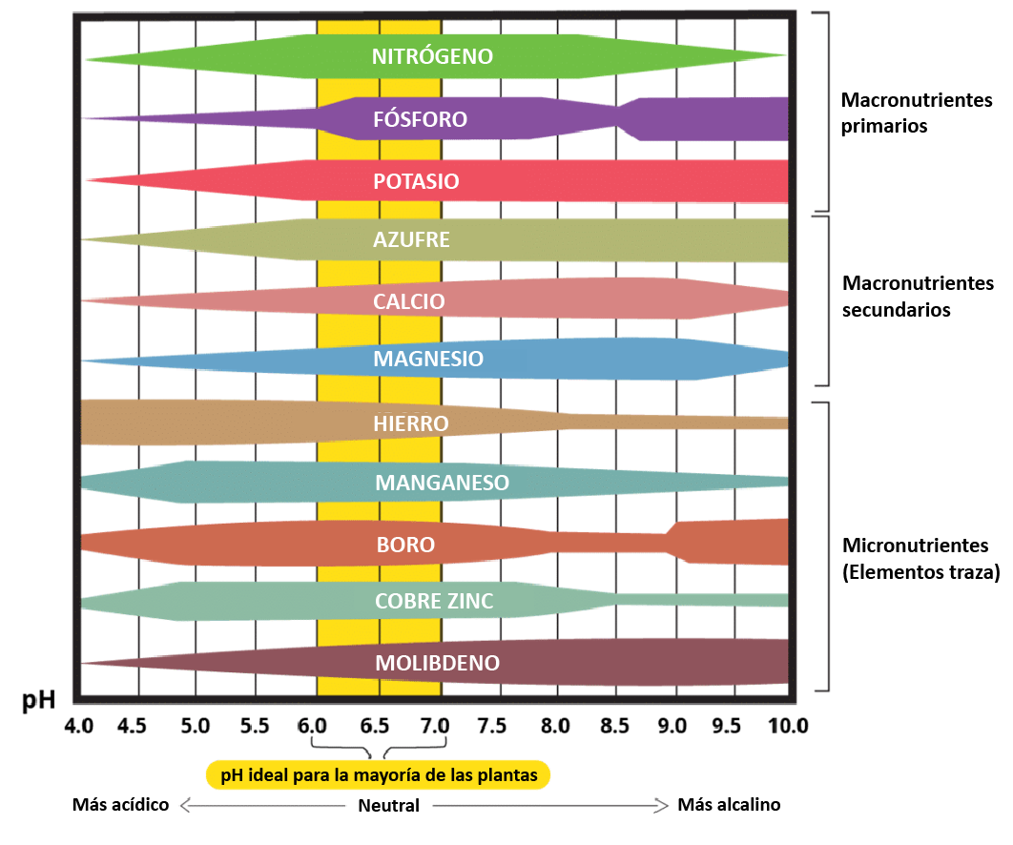
Actividad: pH del suelo
La disponibilidad de nutrientes varía con el pH del suelo
Ejemplos de preguntas:
¿A qué pH está más disponible el Magnesio?
¿El Boro?
¿El Fósforo?
Notes:
Si las plantas necesitan los 16 nutrientes para estar saludables, el suelo debe tener un pH que asegure la disponibilidad de todos estos nutrientes. Esto suele ser un pH de 6.0-7.0. Si un tipo de planta crece bien en un suelo con un pH determinado (por ejemplo, a las azaleas les gustan los suelos ácidos, pH = 4.5-6.0), es probable que se deba a que hay un nutriente que le gusta a la planta y que está más disponible a ese pH. En el caso de las azaleas, este nutriente es el hierro.
ENGLISH: If plants need all 16 nutrients to be healthy, then the soil needs to be at a pH that ensures that all of those nutrients are available. This tends to be a pH of 6.0-7.0. If a certain type of plant grows well in soil of a certain pH (e.g., azaleas like acidic soils, pH = 4.5-6.0), this is likely because there is a nutrient that the plant likes that is more available at that pH. For azaleas, this nutrient is iron.

Slide 29
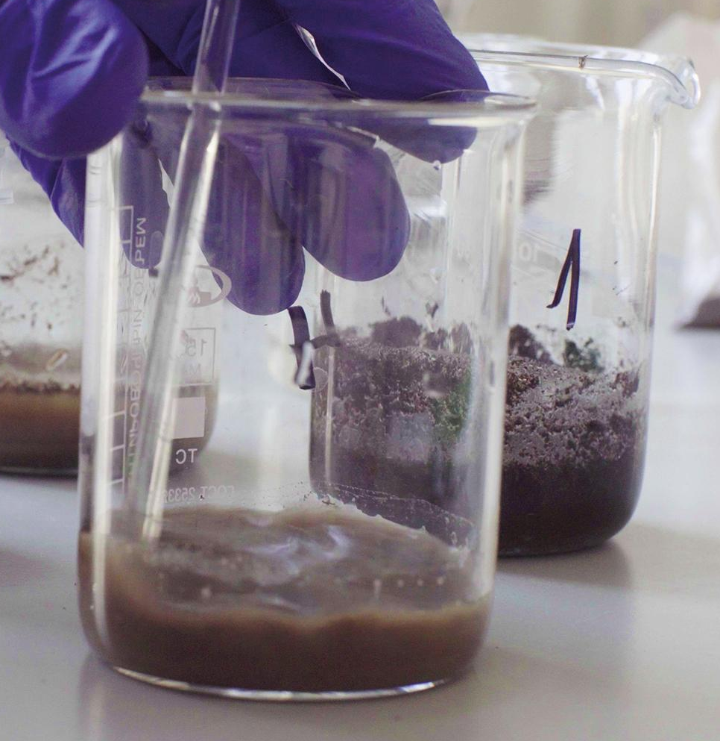
Actividad: pH del suelo
Coloca 1/8 de taza (30 g) de suelo en una vaso o frasco
Añade 1/8 de taza (30 g) de agua destilada
Cubre el vaso o el frasco y agítalo vigorosamente ~25 veces
Otra opción es agitar la mezcla de suelo y agua con un agitador

Slide 30
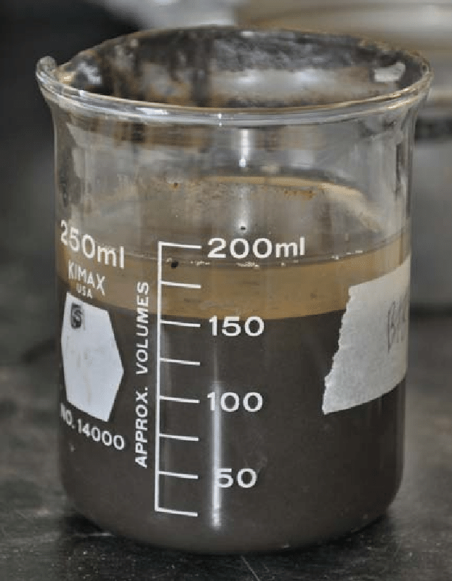
Actividad: pH del suelo
Deje que la mezcla se asiente por 10-15 minutos
Introduzca la punta del papel indicador de pH en el sobrenadante (agua por encima de la tierra asentada).

Slide 31
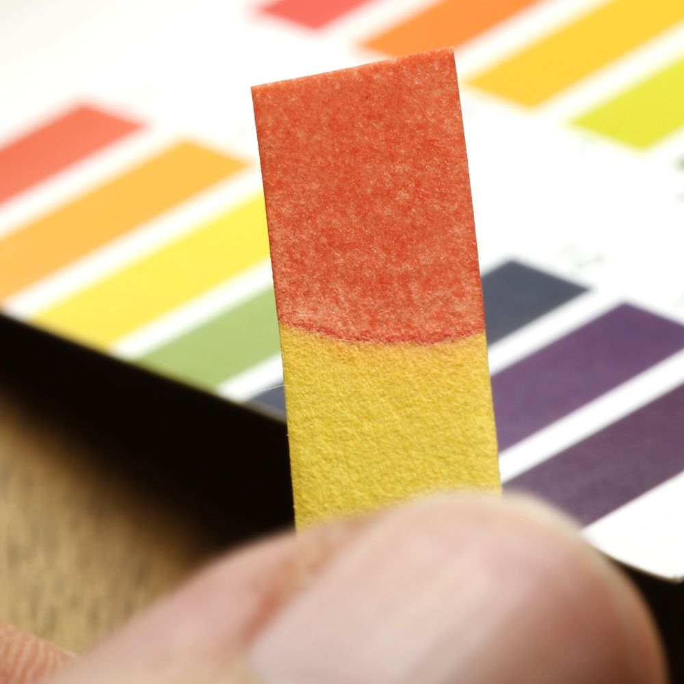
Actividad: pH del suelo
Espere 60 segundos a que se seque el papel y luego compárelo con la tabla de colores del pH para determinar el pH del suelo.

Slide 32
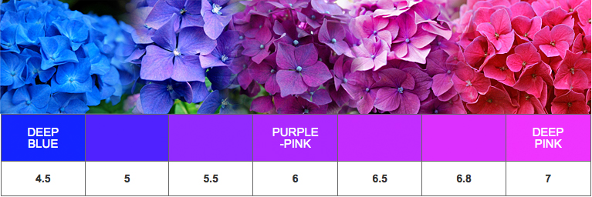
Actividad: pH del suelo
Rangos adecuados de pH de suelo
Manzanas | 5.6-7.0
Azalea | 4.5-5.7
Alubias, lima | 5.5-6.7
Judías/Habichuelas verdes | 5.5-6.5
Zanahorias | 5.6-7.0
Maíz | 5.6-7.0
Pepino | 5.5-6.7
Hortensia (azul) | 4.5-5.5
Hortensia (rosa) | >6.5
Col rizada | 5.25-7.0
Lechuga | 6.0-7.0
Cebollas | 6.0-6.25
Guisantes | 6.0-7.0
Pimientos | 5.5-6.5
Papas/Patatas | 5.0-5.4
Espinacas | 6.0-7.0
Calabaza | 5.5-6.5
Fresas | 5.0-6.5
Tomates | 5.5-6.75
¿Qué plantas crecerán mejor en tu suelo?
AZUL
MORADO ROSADO
ROSADO
Notes:
Las hortensias son un buen ejemplo de planta sensible al pH del suelo. Cuando el pH del suelo es bajo, son azules; cuando es alto, son rosas. Esto se debe a las diferencias en la variabilidad del aluminio a distintos niveles de pH.
ENGLISH: Hydrangeas are a great example of a plant that is sensitive to soil pH. When the soil pH is low, they are blue; when it is high, they are pink. This is due to differences in aluminum variability at different pH levels.

Slide 33
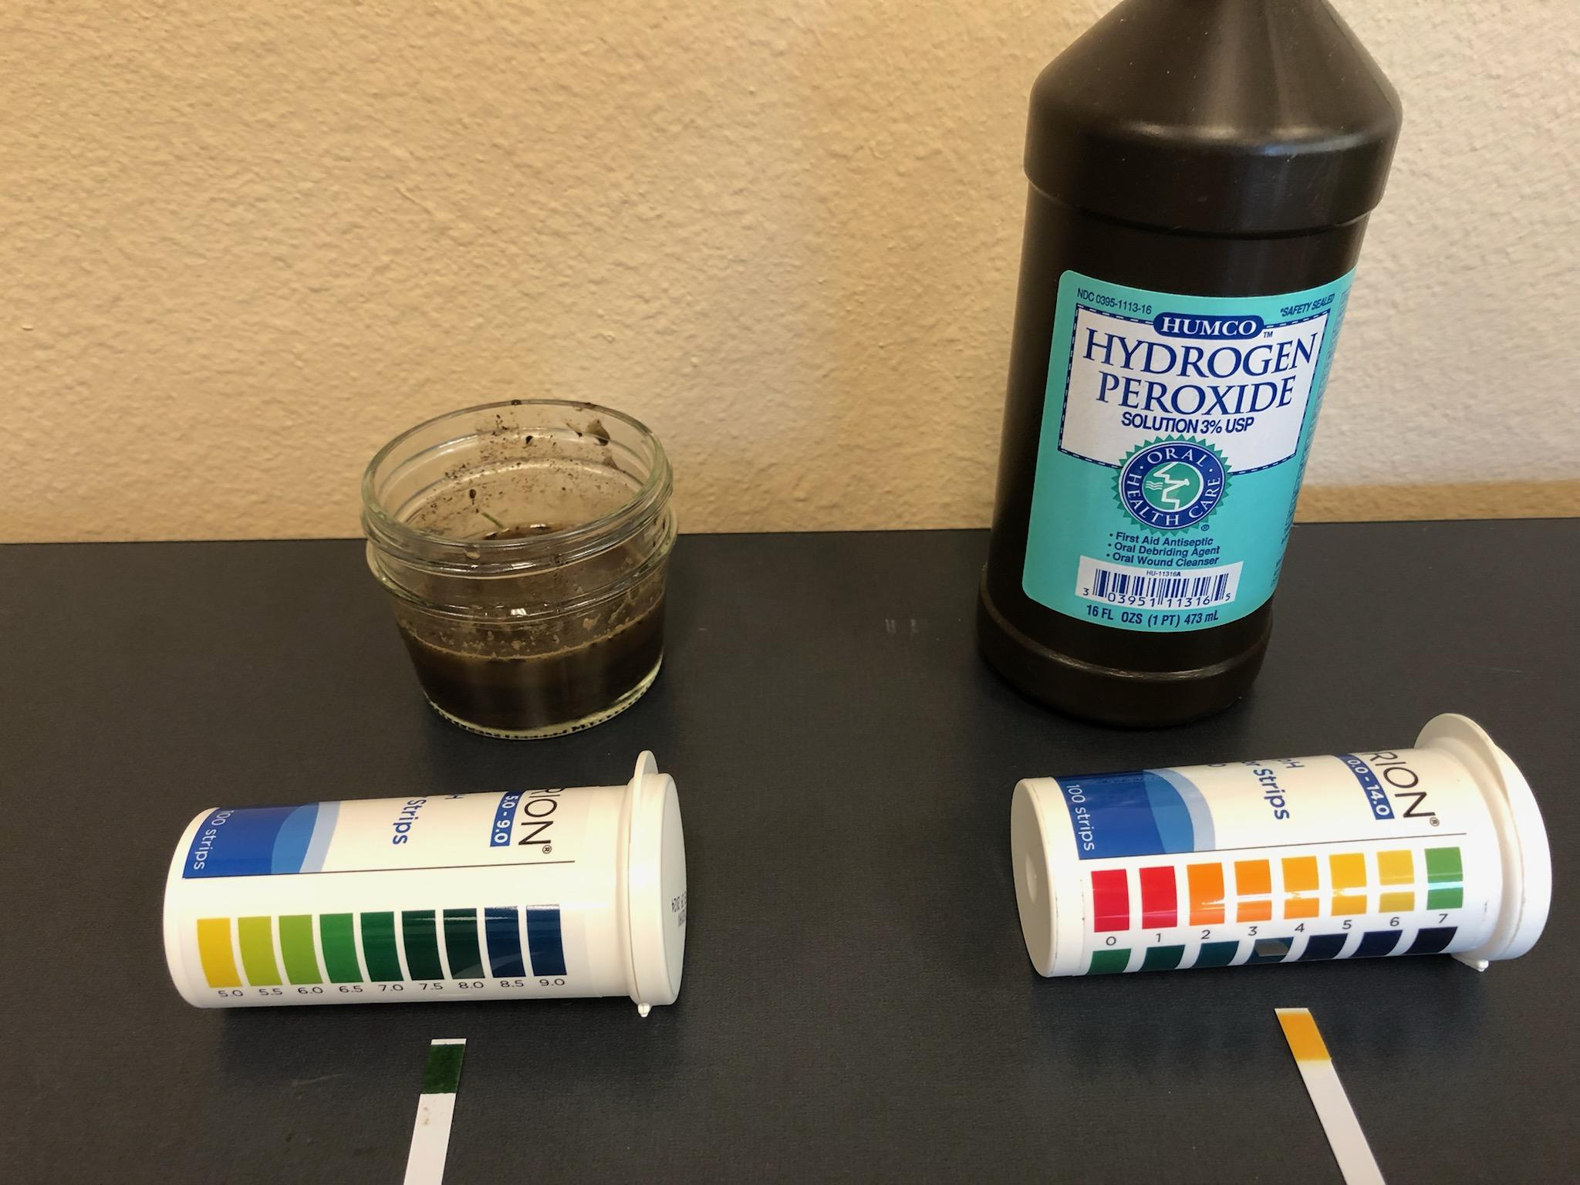
Actividad: pH del suelo
Compruebe el pH del suelo
¿Qué plantas crecen mejor?
Compara con otros medios como:
Jugo de naranja
Vinagre o jugo de limón
Coca-Cola
Leche
Peróxido
Blanqueador/Lejía

Slide 34
Recursos sobre Química de Suelos
Know Soil Know Life, Capítulo 4: (en inglés)
Chemical Properties of Soil: Soil Fertility and Nutrient Management
Guía para Educadores: “Know Soil Know Life” (en línea)
https://serc.carleton.edu/kskl_educator/soil_chemistry/index.html

